Slide 1
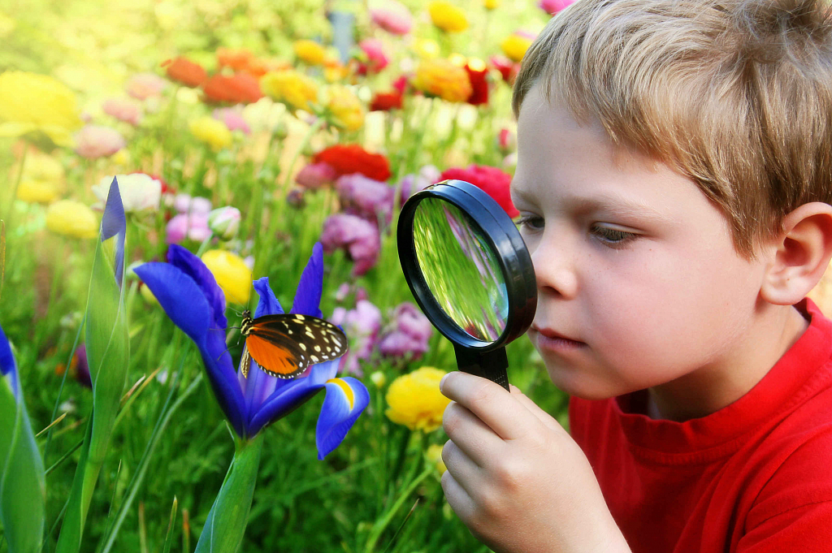
Государственное бюджетное общеобразовательное учреждение школа № 657
Приморского района г.Санкт-Петербурга
Мир
природы и человека
Учитель
Татьяна Сергеевна Херсонская

Slide 2
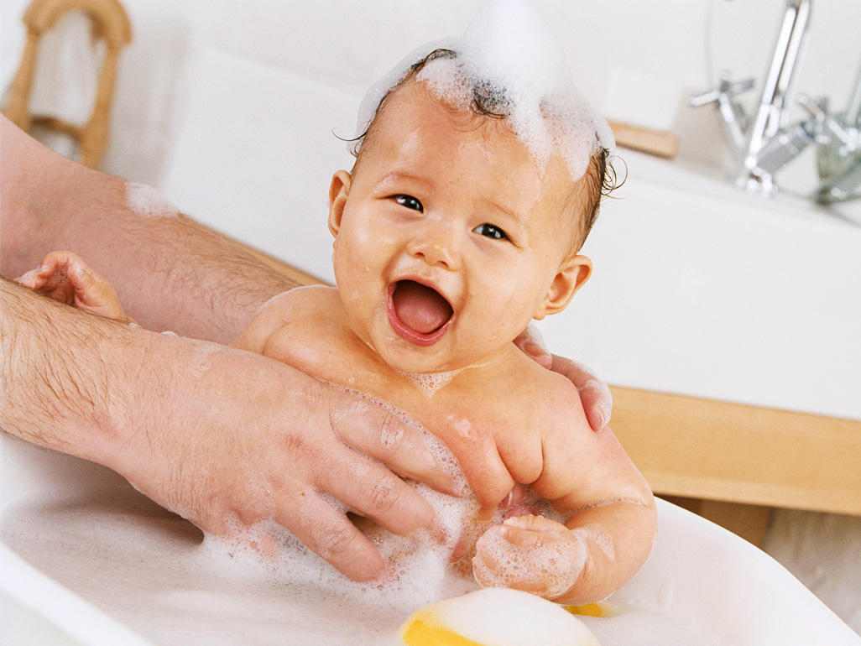
Тема урока: Гигиена тела человека

Slide 3
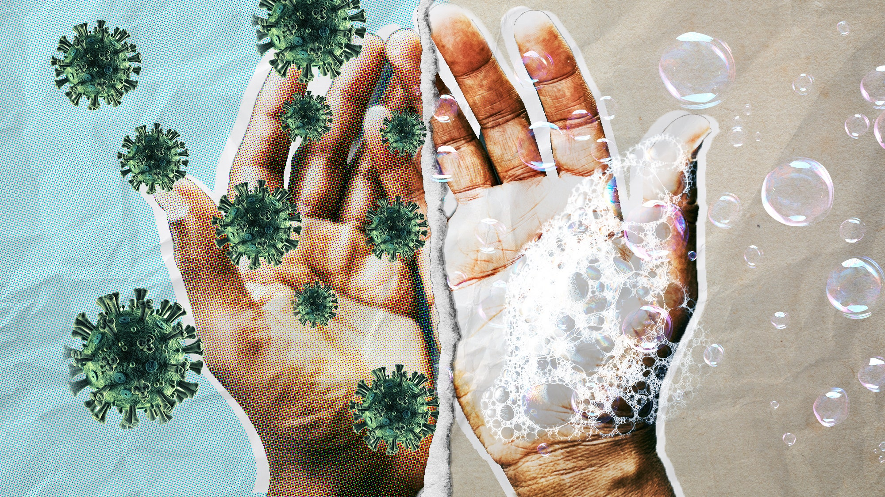
Цель урока: научиться ориентироваться в собственном теле, знать названия частей тела. Уметь применять на практике правила личной гигиены.

Slide 4
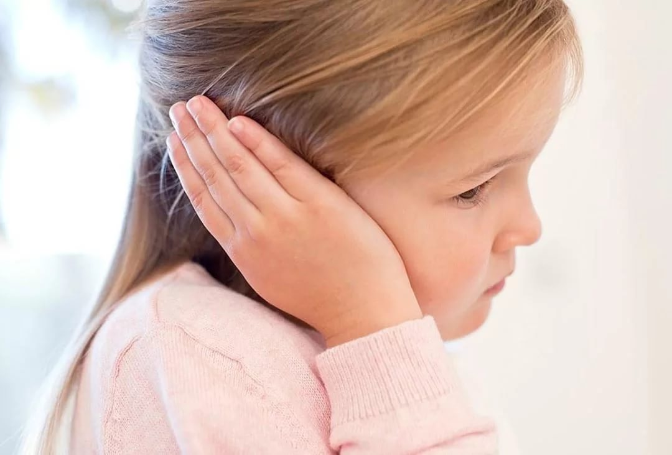
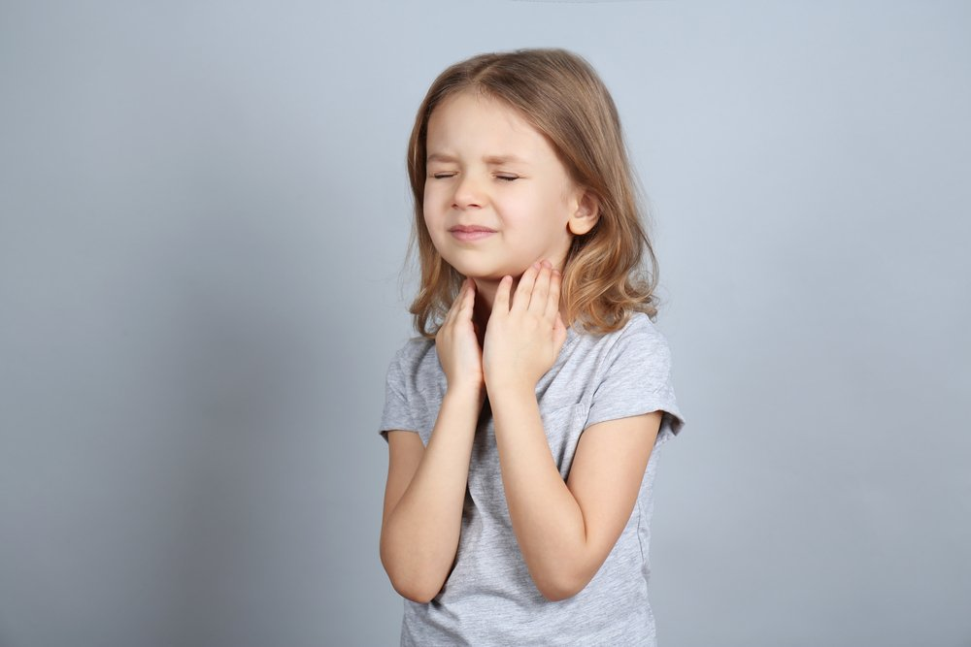
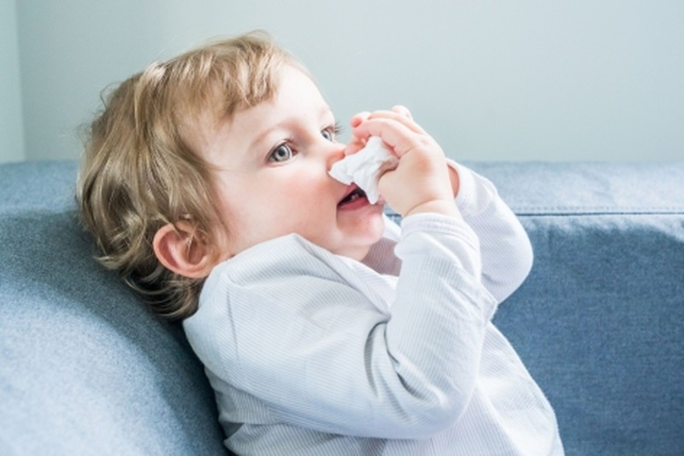
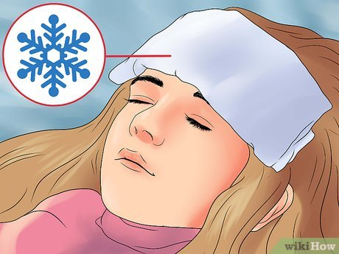

Slide 6
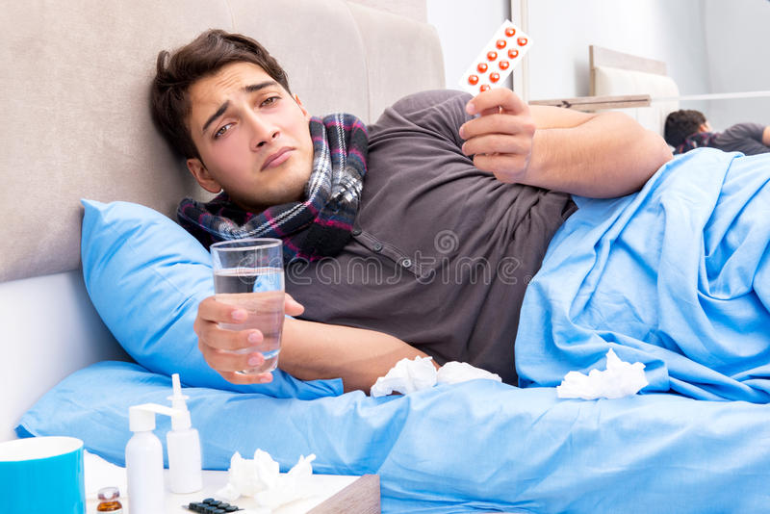

Slide 7
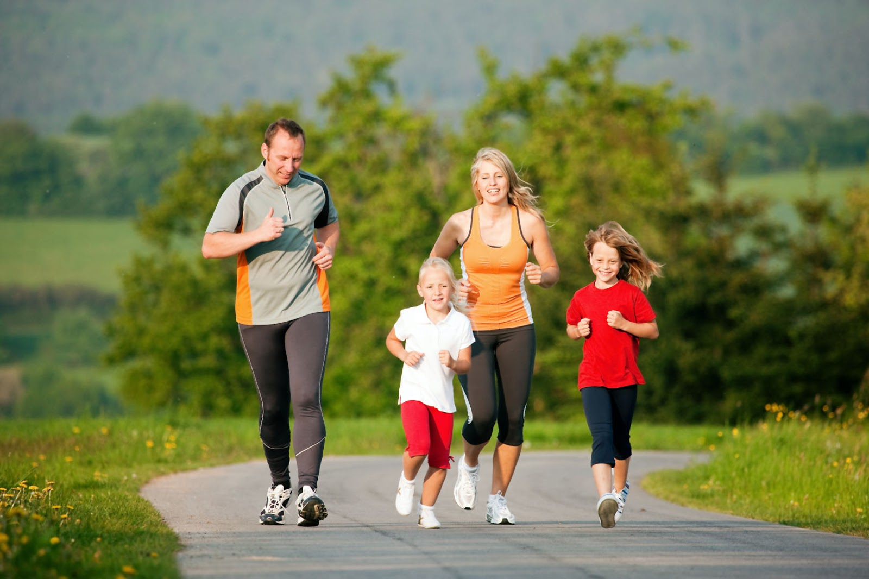

Slide 10
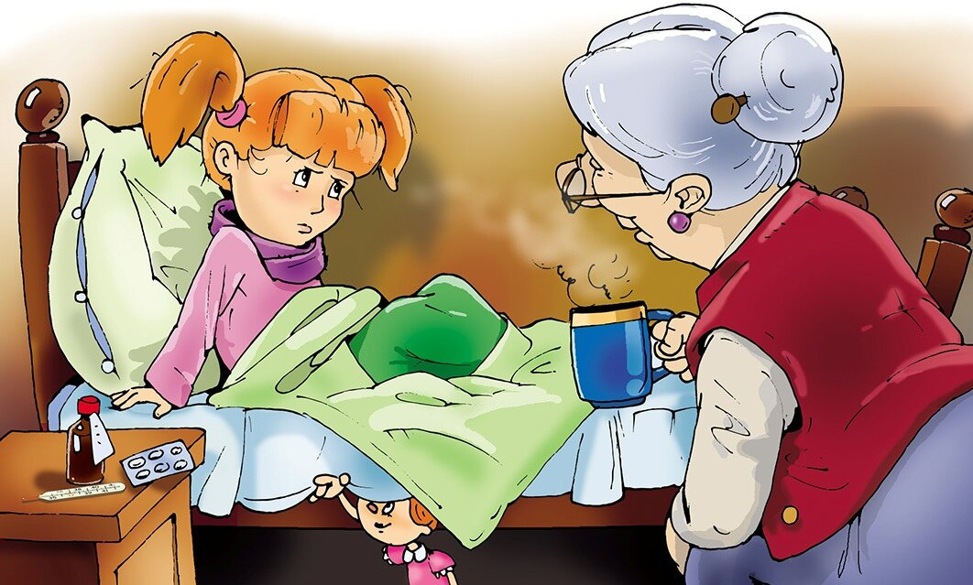

Slide 11
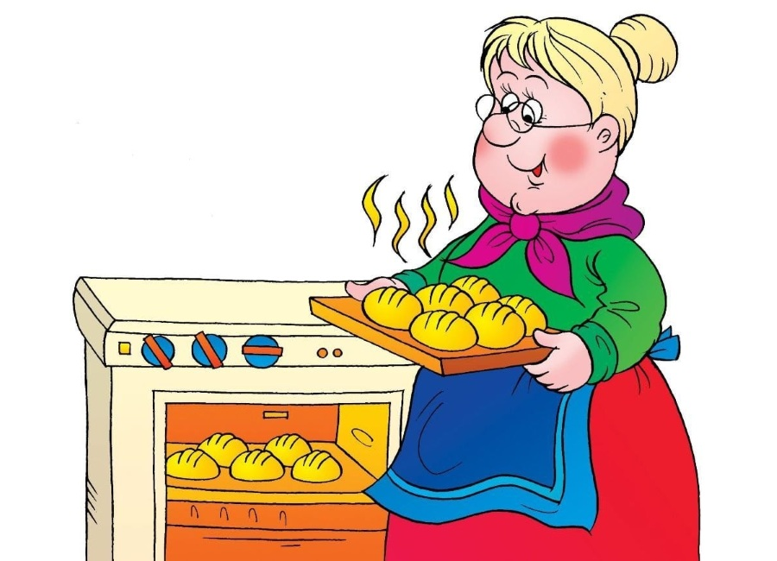

Slide 13
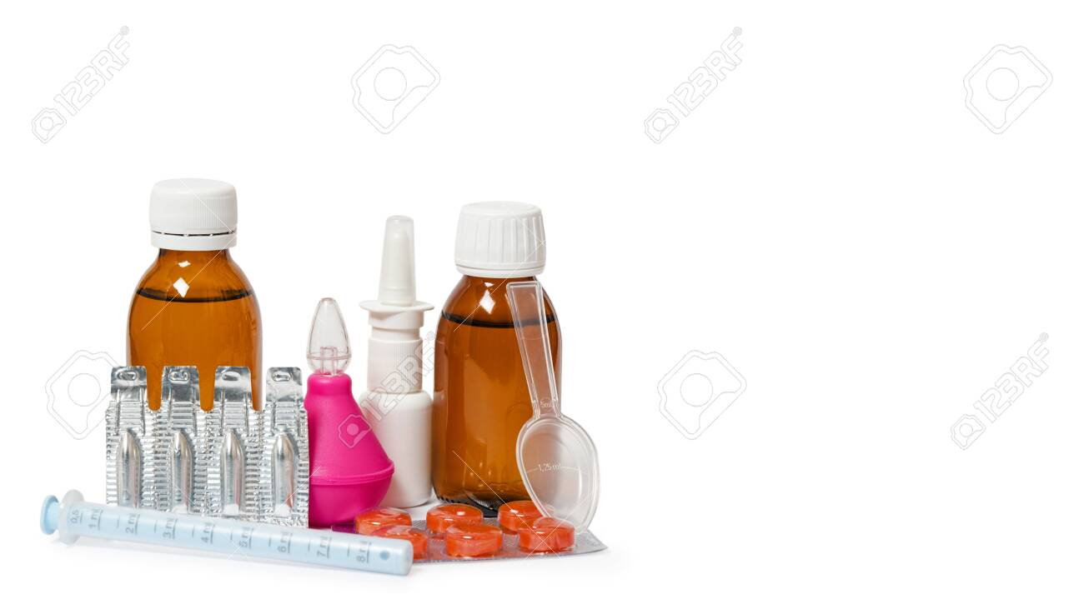
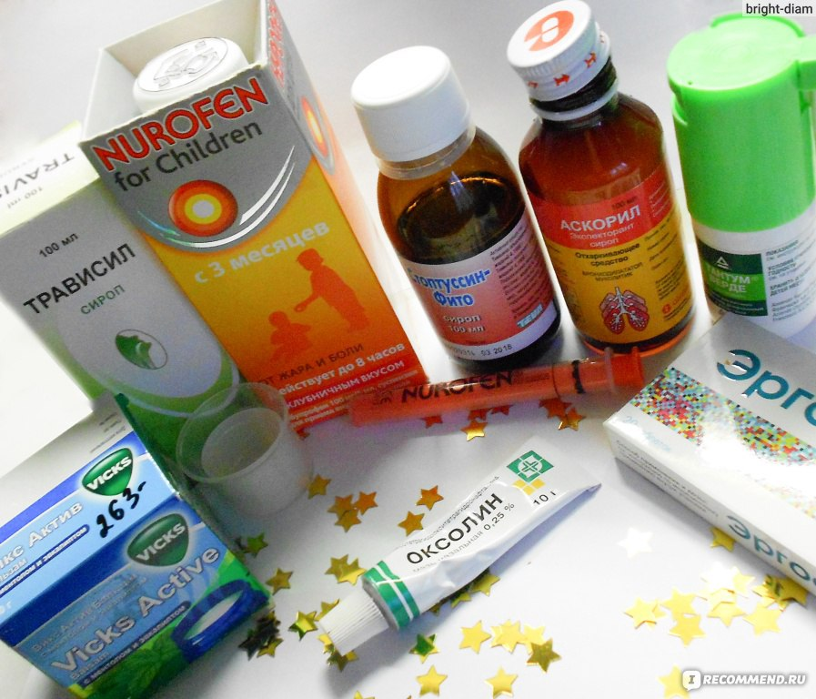
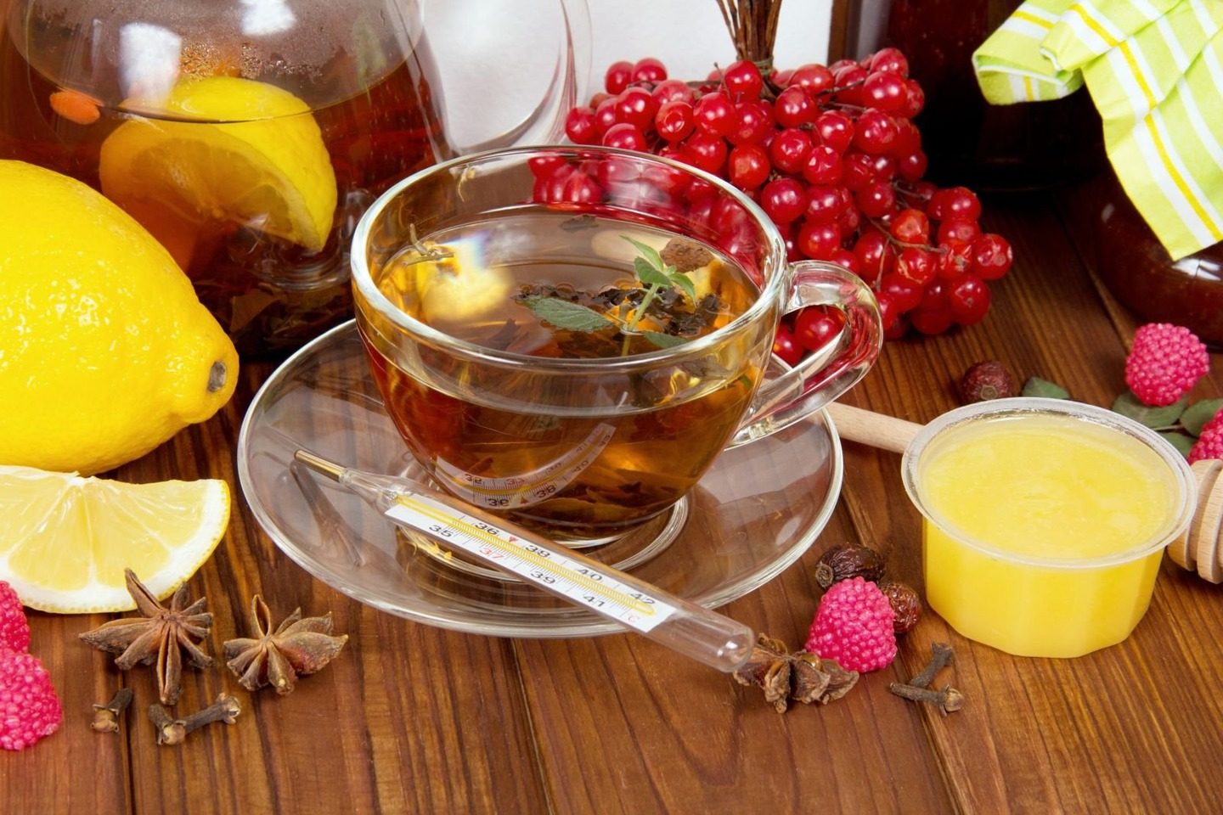

Slide 14
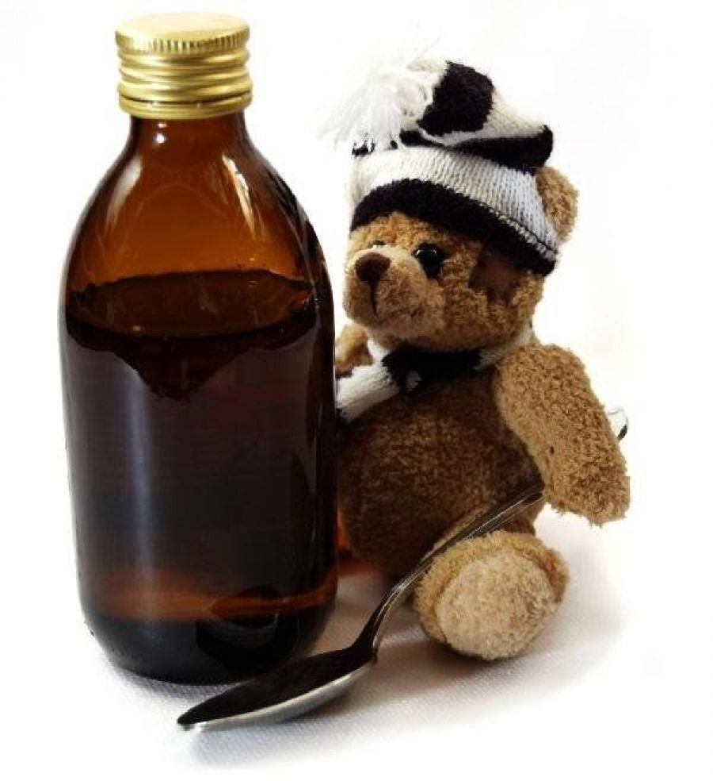
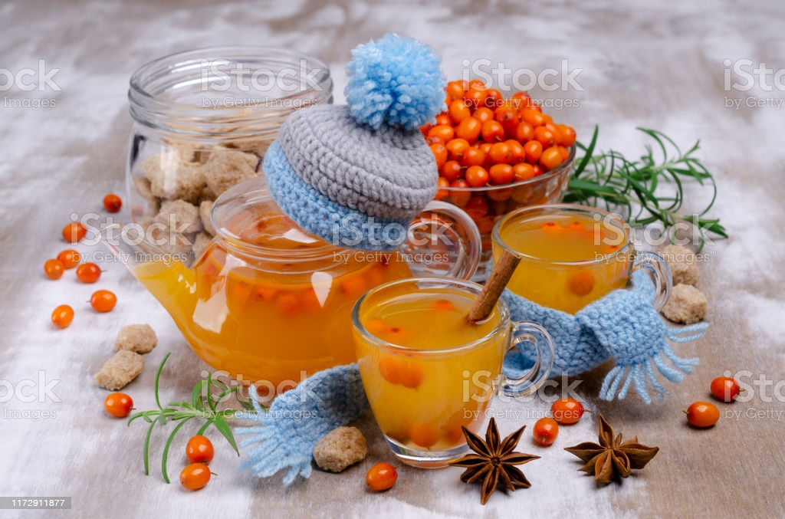

Slide 15
Физминутка

Slide 16
Зарядка

Slide 18
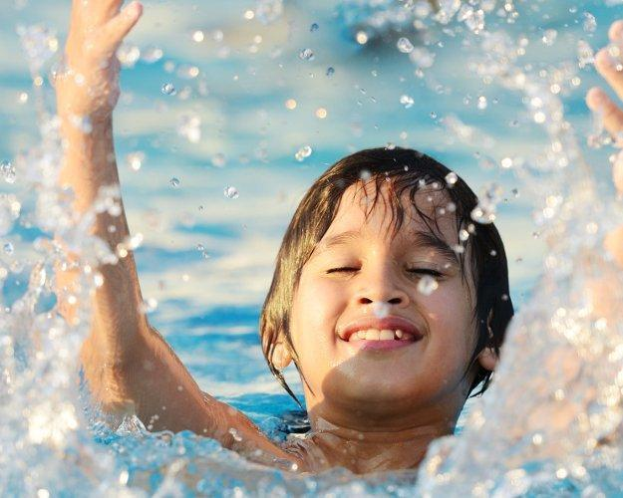
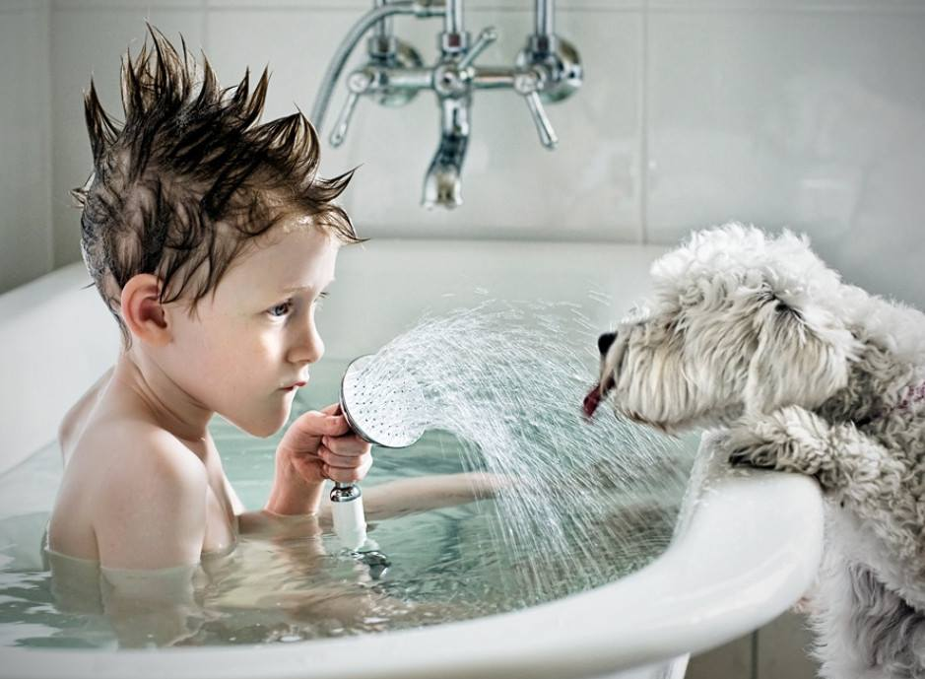
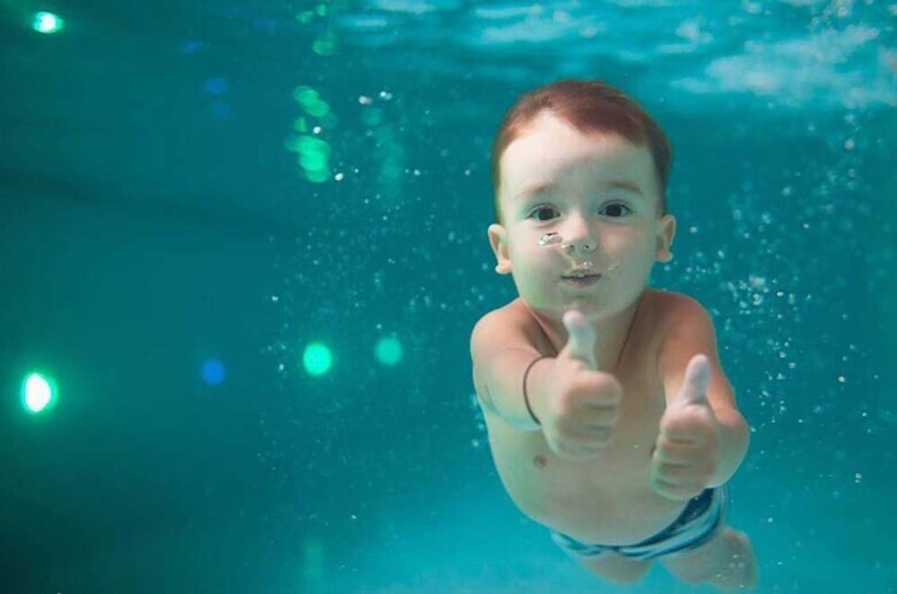
Водные процедуры.
Notes:
Водные процедуры.

Slide 19
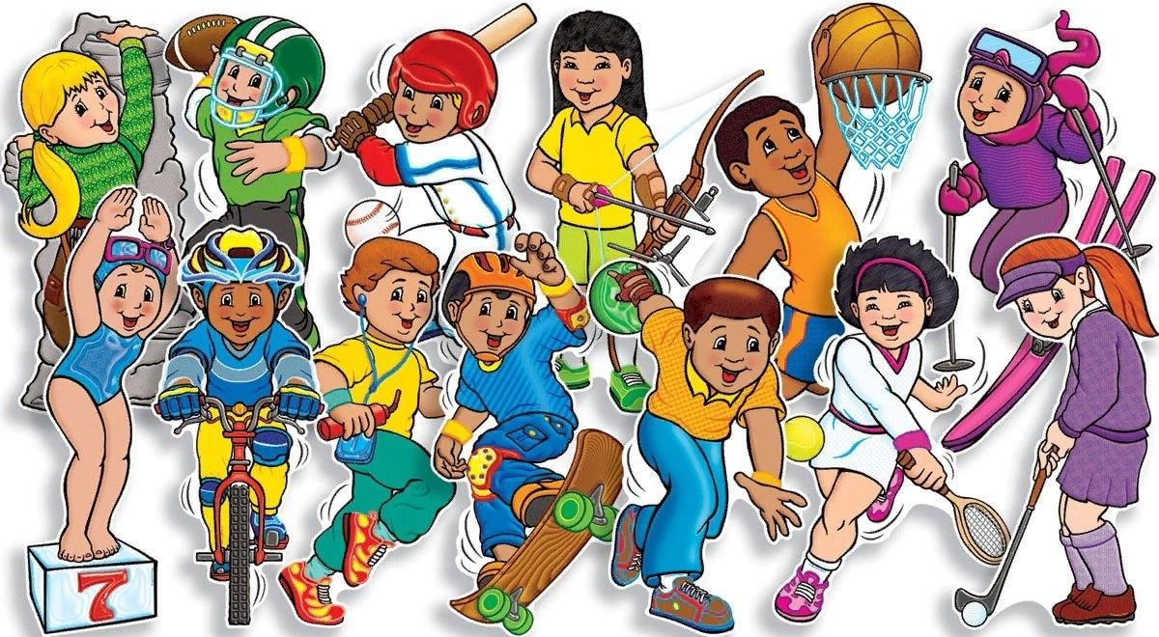
Спорт

Slide 20
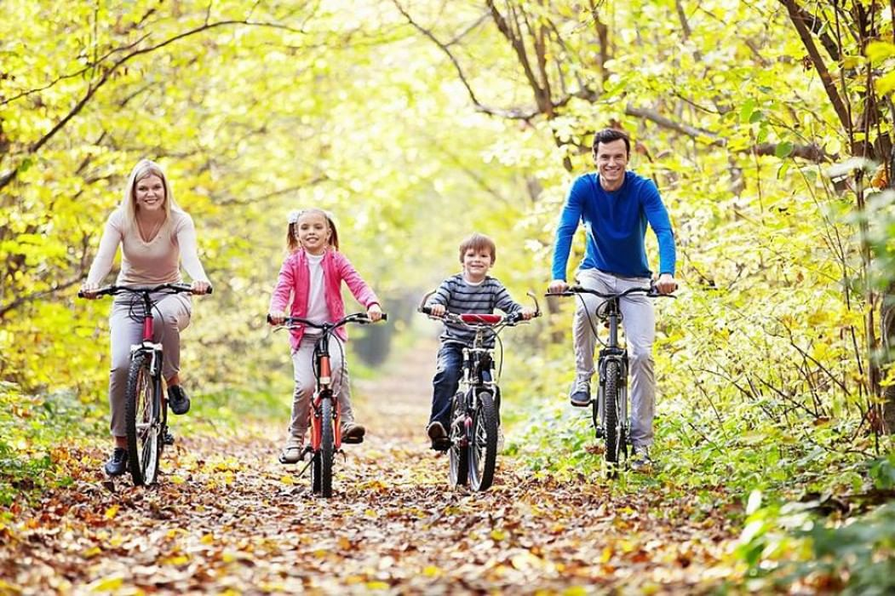
Спасибо за внимание!
Будьте здоровы!

Slide 21
Источники:
https://upload2.schoolrm.ru/resize_cache/1306446/c3bed4c46e3bebf9034448fed65e7b8e/iblock/30a/30a655332f957f4b57faff9fafa2eddf/68d74e9a24fc1584ca8bdf96a2c73a38.jpg
https://news.aattkk.ru/wp-content/uploads/2020/04/washing-hands.jpg
https://avatars.mds.yandex.net/get-zen_doc/3770780/pub_604f0a23011181447b878bf2_604f0a590a7d51654a092f00/scale_1200
https://spirossoulis.com/wp-content/uploads/2014/10/thehomeissue_farmakeio.jpg
http://dav-liski.detkin-club.ru/images/custom_2/_5e6eefbabefd7.jpg
http://sarman-rt.ru/images/uploads/news/2018/3/12/8d6a8e915706739e6d9d1863d1b002ae_XL.jpg
http://900igr.net/up/datas/102008/019.jpg
http://1shumiha.detkin-club.ru/images/parents/_5ef5b741dd52b.jpg
https://rosphoto.com/images/u/articles/1309/nicole_goggins_glav.jpg
http://golova03.ru/wp-content/uploads/2016/02/1-77.jpg
https://medaboutme.ru/upload/iblock/22b/shutterstock_646920091.jpg
https://im0-tub-ru.yandex.net/i?id=ef831262ad529894506e6d07044e1647-l&n=13
https://vseglisty.ru/wp-content/uploads/b/6/1/b615758302b3baa223212b9c030452d2.jpg
https://o-krohe.ru/images/article/thumb/400-0/2017/04/sprej-geksoral-dlya-detej-16.jpg
https://malysh-ma.ru/wp-content/uploads/2017/01/283.jpg

